Slide 1
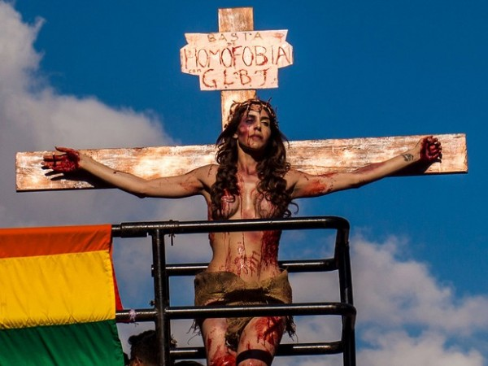
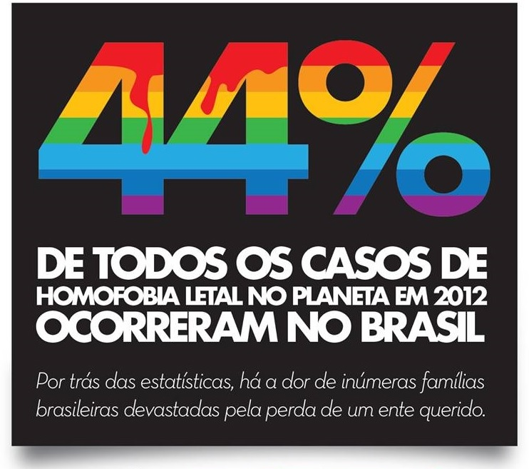



Slide 2
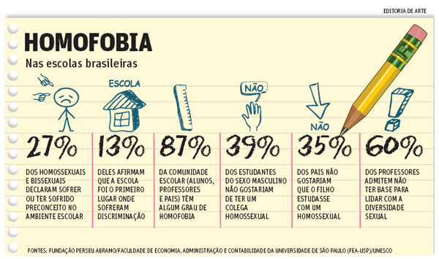

Slide 3
Introduções exemplificativas:
O Programa de Combate à Violência e à Discriminação contra GLTB (Gays, Lésbicas, Transgêneros e Bissexuais) foi lançado no ano de 2004 através de uma articulação entre governo federal e sociedade civil organizada. O programa procura ampliar e fortalecer o exercício de cidadania no Brasil, estabelecendo bases para políticas públicas que visam incidir no combate à homofobia. O plano mapeia um conjunto de medidas para a implantação de uma política de combate a violações de direitos humanos de GLTB e inspira olhar diferentemente populações marginalizadas. No entanto, apesar de antigo, esse programa ainda carece de aplicações mais efetivas, sobretudo em um país que não reconhece que é extremamente homofóbico.

Slide 4
A homofobia sempre existiu no mundo. Na Idade Média, homossexuais eram considerados doentes, e por isso, queimados em fogueiras. Já no século XX, eram considerados promíscuos e os únicos portadores de DSTs e sobretudo do vírus HIV. E agora, século XXI, não estão imunes a preconceitos e intolerâncias, pelo contrário, os casos de homofobia só aumentam, e o Brasil não está fora dessas estatísticas. Humilhar verbalmente um homossexual, promover atos de violência física ou ainda compartilhar nas redes sociais ofensas a esse grupo são violações explícitas aos direitos humanos e devem, pois, ser combatidos com rigor.

Slide 5
O programa “Brasil sem Homofobia'' – lançado com o objetivo de combater a violência contra gays, lésbicas, travestis, transexuais, entre outros grupos – mirava na formação de educadores para tratar das questões de gênero e da sexualidade em sala de aula, todavia foi visto pelos intolerantes em geral como um estímulo à homossexualidade e foi barrado. É inacreditável que ações que ajudariam a promover a dignidade de grupos historicamente atacados e vilipendiados, que deveriam também acontecer na pluralidade do âmbito escolar, sejam interditadas dessa forma. Promover uma discussão a respeito, em sala de aula, seria a melhor tentativa de respeitar esses grupos e de atender o que pressupõem os direitos humanos.

Slide 6

Falando nisso...
O pequeno Romeo Clarke, da foto, tem 5 anos e adora usar seus mais de 100 vestidos para as atividades do dia a dia. "Eles são fofos, bonitos e têm muito brilho", explicou ao tabloide britânico Daily Mirror. Clarke virou notícia em maio do ano passado. O projeto de contraturno que ele frequentava na cidade de Rugby, no Reino Unido, considerou as roupas impróprias. O menino ficou afastado até que decidisse - palavras da instituição - "se vestir de acordo com seu gênero".

Slide 7
http://revistaescola.abril.com.br/formacao/educacao-sexual-precisamos-falar-romeo-834861.shtml

Slide 8
Curiosidade:
O Transexual é o indivíduo que possui uma identidade de gênero diferente do gênero do nascimento e tem o desejo de viver e ser aceito como sendo do sexo oposto. A OMS trata a transexualidade como um transtorno de identidade de gênero e só quando o médico detecta o transtorno, a cirurgia de mudança de sexo acontece. São muitos os que confundem transexual com travesti, o que difere as ambas as situações, é o fato do travesti se vestir como no sexo oposto e se identificar com a sua identidade de gênero, ou seja, o travesti não almeja se submeter à Cirurgia de Redesignação Sexual - CRS.
O Transgênero, assim com o transexual, também é o indivíduo que possui uma identidade de gênero diferente do gênero do nascimento, porém, o transgênero não deseja viver e ser aceito como no sexo oposto, pois eles estão constantemente em trânsito de um gênero para o outro, como por exemplo, as Drags Queens. O Transgênero se veste de sexo oposto por prazer e/ou por profissão, muitas drags têm uma vida diurna diferente da noite gay e não necessariamente uma Drag Queen tem que ser homossexual.

Slide 9
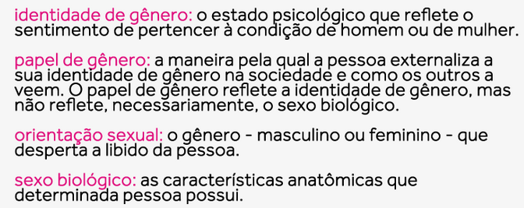

Slide 10
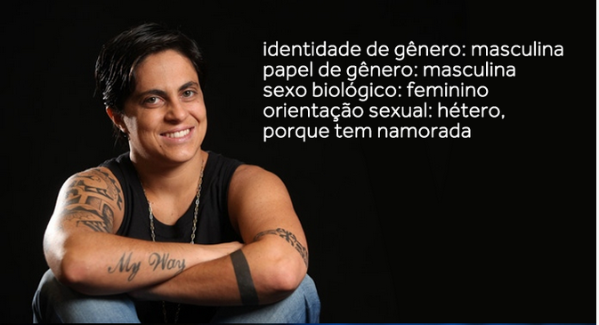
Filha da Gretchen, Thammy Miranda
http://forteen.pop.com.br/maiores-mentiras-transexuais/

Slide 11

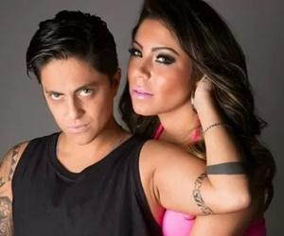
ANTES
AGORA

Slide 12
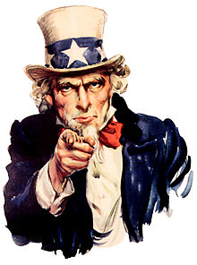

E VOCÊ, COMO SE VÊ?
Não importa, importa quem você é!

